Slide 1
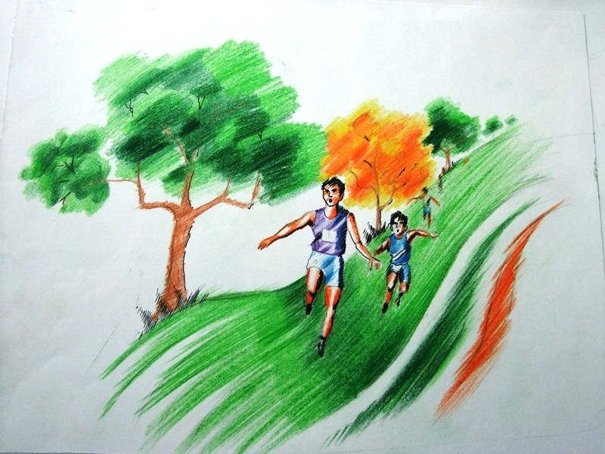
مسابقة الحسنات

Slide 2
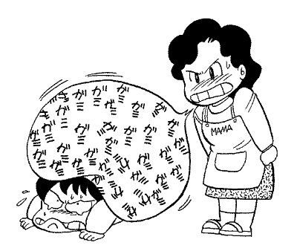
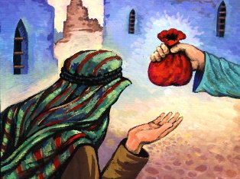
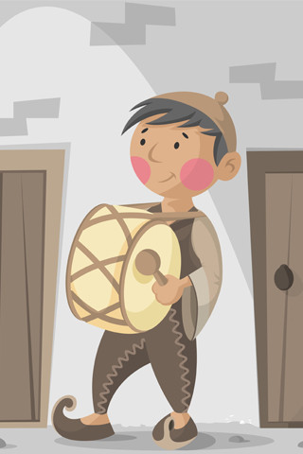
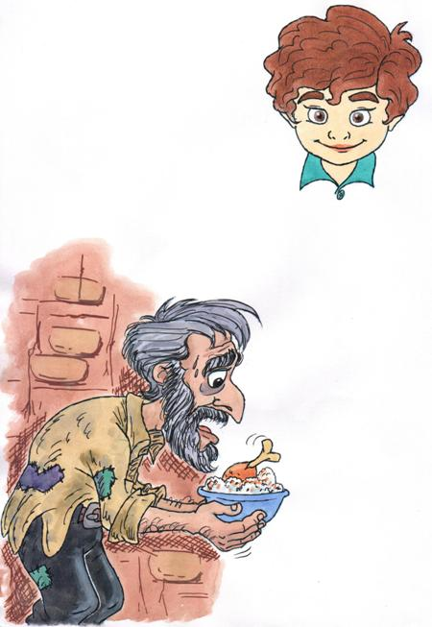
ادعي بأن المسلم الذي يؤدي فريضة الصوم ويلتزم بالآداب، فإنما هو في مسابقة ضخمة لاكتساب الحسنات، كيف يتحقق ذلك؟، تعرض بإجابتك لجميع ما تعلمنا من آداب.

Slide 3
الإخاء
التسامح
يمكننا أن نستشف الكثير من القيم الأخلاقية عند الالتزام بهذه الآداب، استحضر بعضها مع التمثيل والتفصيل.

